Slide 1
Муниципальное образование Печенгского муниципального округа
БЮДЖЕТ ДЛЯ ГРАЖДАН
ИСПОЛНЕНИЕ БЮДЖЕТА ОКРУГА ЗА 2021 ГОД

Slide 2
ИСПОЛНЕНИЕ БЮДЖЕТА ОКРУГА ЗА 2021 ГОД
ХАРАКТЕРИСТИКА ПЕЧЕНГСКОГО ОКРУГА
Печенгский муниципальный округ расположен на северо-западе Мурманской области на побережье Баренцева моря, граничит с Норвегией и Финляндией.
Печенгский муниципальный округ образован в апреле 2020 года путем объединения муниципальных образований городское поселение Заполярный, городское поселение Никель, городское поселение Печенга, сельское поселение Корзуново, входящих в состав муниципального образования Печенгский район, в соответствии с Законом Мурманской области от 24.04.2020 № 2482-01-ЗМО «Об образовании муниципального образования Печенгский муниципальный округ Мурманской области». Преобразование муниципального района в муниципальный округ направлено на ускорение социально-экономического развития территорий, входивших в состав Печенгского района, и повышение уровня жизни населения, проживающего на этих территориях.
Печенгский муниципальный округ входит в территорию опережающего социально-экономического развития Арктической зоны России
35,3
8,7
0,2
на 01.01.2022
на 01.01.2022

Slide 3
ИСПОЛНЕНИЕ БЮДЖЕТА ОКРУГА ЗА 2021 ГОД
ОСНОВНЫЕ ПАРАМЕТРЫ БЮДЖЕТА ОКРУГА
бюджета округа
в 2021 году
млн рублей
2 788,9
2 654,7
95,2
134,2
ДЕФИЦИТ
МУНИЦИПАЛЬНЫЙ ДОЛГ
2
2 853,9
2 657,3
93,1
196,6
- 65,0
- 2,6

Slide 4
ИСПОЛНЕНИЕ БЮДЖЕТА ОКРУГА ЗА 2021 ГОД
864,8
млн рублей
-19,8
к 2020 году (-2,2%)
ДОХОДЫ ОТ ИСПОЛЬЗОВАНИЯ ИМУЩЕСТВА
ДОХОДЫ ОТ ИСПОЛЬЗОВАНИЯ ИМУЩЕСТВА
НАЛОГ НА ДОХОДЫ ФИЗИЧЕСКИХ ЛИЦ
17,9%
155,0
-24,9
602,8
22,0
НВОС
млн рублей
млн рублей
млн рублей
млн рублей
2,4%
НАЛОГИ С СОВОКУПНОГО ДОХОДА
-13,8 %
к 2020 году
3,8 %
к 2020 году
5,0%
69,7%
НАЛОГИ С СОВОКУПНОГО ДОХОДА
НВОС
5,0%
НАЛОГ НА ДОХОДЫ ФИЗИЧЕСКИХ ЛИЦ
ПРОЧИЕ ДОХОДЫ
43,1
-5,2
20,9
-1,2
млн рублей
млн рублей
млн рублей
млн рублей
-10,9 %
к 2020 году
-5,4 %
к 2020 году
ПРОЧИЕ ДОХОДЫ
32,6%
52,3
-14,5
-21,7 %
млн рублей
млн рублей
к 2020 году

Slide 5
ИСПОЛНЕНИЕ БЮДЖЕТА ОКРУГА ЗА 2021 ГОД
1790,0
млн рублей
384,7
к 2020 году (+54,8%)
-14,5
257,8
+60,7
404,1
+55,2
72,3%
млн рублей
млн рублей
млн рублей
млн рублей
млн рублей
-16,7 %
к 2020 году
+30,8 %
к 2020 году
+15,8 %
к 2020 году
НАЦ.ПРОЕКТЫ
828,0
+51,1
287,9
+227,0
млн рублей
млн рублей
млн рублей
млн рублей
+6,6 %
к 2020 году
+372,9 %
к 2020 году
СПОНСОРСКАЯ ПОМОЩЬ ОРГАНИЗАЦИЙ
67,4 %
12,5
-8,7
-41,0 %
млн рублей
млн рублей
к 2020 году

Slide 6
ИСПОЛНЕНИЕ БЮДЖЕТА ОКРУГА ЗА 2021 ГОД
в тыс.руб.
Наименование | Раздел | Подраз дел | План | Факт | %
Общегосударственные вопросы | 01 |  | 360 842,8 | 333 725,6 | 92,48
Функционирование высшего должностного лица субъекта Российской Федерации и муниципального образования | 01 | 02 | 3 857,8 | 3 686,0 | 95,5
Функционирование законодательных (представительных) органов государственной власти и представительных органов муниципальных образований | 01 | 03 | 8 560,7 | 8 333,8 | 97,3
Функционирование Правительства Российской Федерации, высших исполнительных органов государственной власти субъектов Российской Федерации, местных администраций | 01 | 04 | 127 835,8 | 115 501,8 | 90,3
Судебная система | 01 | 05 | 3,2 | 0,0 | 0,0
Обеспечение деятельности финансовых, налоговых и таможенных органов и органов финансового (финансово-бюджетного) надзора | 01 | 06 | 4 589,9 | 4 587,7 | 99,9
Резервные фонды | 01 | 11 | 2 145,3 | 0,0 | 0,0
Другие общегосударственные вопросы | 01 | 13 | 213 850,1 | 201 616,3 | 94,3

Slide 7
ИСПОЛНЕНИЕ БЮДЖЕТА ОКРУГА ЗА 2021 ГОД
Наименование | Раздел | Подраз дел | План | Факт | %
Национальная безопасность и правоохранительная деятельность | 03 |  | 14 831,3 | 14 079,2 | 94,9
Органы юстиции | 03 | 04 | 2 470,0 | 2 409,4 | 97,5
Защита населения и территории от чрезвычайных ситуаций природного и техногенного характера, пожарная безопасность | 03 | 10 | 12 361,3 | 11 669,8 | 9,4
Национальная экономика | 04 |  | 193 652,4 | 134 711,4 | 69,6
Сельское хозяйство и рыболовство | 04 | 05 | 3 004,6 | 1 183,6 | 39,4
Транспорт | 04 | 08 | 58 107,7 | 5 917,1 | 10,2
Дорожное хозяйство (дорожные фонды) | 04 | 09 | 130 302,3 | 125 750,4 | 96,5
Связь и информатика | 04 | 10 | 30,7 | 30,7 | 100,0
Другие вопросы в области национальной экономики | 04 | 12 | 2 207,0 | 1 829,6 | 82,9
Жилищно-коммунальное хозяйство | 05 |  | 320 064,3 | 279 873,7 | 87,4
Жилищное хозяйство | 05 | 01 | 76 845,3 | 74 920,3 | 97,5

Slide 8
ИСПОЛНЕНИЕ БЮДЖЕТА ОКРУГА ЗА 2021 ГОД
Наименование | Раздел | Подраз дел | План | Факт | %
Коммунальное хозяйство | 05 | 02 | 28 865,7 | 21 087,0 | 73,1
Благоустройство | 05 | 03 | 183 168,1 | 152 956,2 | 83,5
Другие вопросы в области жилищно-коммунального хозяйства | 05 | 05 | 31 185,1 | 30 910,2 | 99,1
Охрана окружающей среды | 06 |  | 6 705,2 | 6 705,2 | 100
Охрана объектов растительного и животного мира и среды их обитания | 06 | 03 | 6 705,2 | 6 705,2 | 100
Образование | 07 |  | 1 457 032,2 | 1 420 867,1 | 97,5
Дошкольное образование | 07 | 01 | 571 890,1 | 571 814,8 | 99,9
Общее образование | 07 | 02 | 605 837,0 | 581 273,7 | 95,9
Дополнительное образование детей | 07 | 03 | 218 903,0 | 208 406,7 | 95,2
Молодежная политика | 07 | 07 | 9 674,7 | 8 794,1 | 90,9
Другие вопросы в области образования | 07 | 09 | 50 727,4 | 50 577,6 | 99,7

Slide 9
ИСПОЛНЕНИЕ БЮДЖЕТА ОКРУГА ЗА 2021 ГОД
Наименование | Раздел | Подраз дел | План | Факт | %
Культура, кинематография | 08 |  | 297 002,0 | 287 620,0 | 96,8
Культура | 08 | 01 | 297 002,0 | 287 620,0 | 96,8
Социальная политика | 10 |  | 83 952,3 | 78 078,8 | 93,0
Пенсионное обеспечение | 10 | 01 | 5 089,5 | 4 791,2 | 94,1
Социальное обеспечение населения | 10 | 03 | 23 794,2 | 21 930,8 | 92,2
Охрана семьи и детства | 10 | 04 | 45 521,7 | 42 082,1 | 92,4
Другие вопросы в области социальной политики | 10 | 06 | 9 546,9 | 9 274,6 | 97,1
Физическая культура спорт | 11 |  | 115 794,2 | 93 431,5 | 80,7
Физическая культура | 11 | 01 | 70 589,0 | 69 877,7 | 99,0
Массовый спорт | 11 | 02 | 1 605,2 | 991,6 | 61,8
Другие вопросы в области физической культуры и спорта | 11 | 05 | 43 600,0 | 22 562,2 | 51,7

Slide 10
ИСПОЛНЕНИЕ БЮДЖЕТА ОКРУГА ЗА 2021 ГОД
Наименование | Раздел | Подраз дел | План | Факт | %
Средства массовой информации | 12 |  | 8 227,9 | 8 100,9 | 98,5
Периодическая печать и издательства | 12 | 02 | 8 227,9 | 8 100,9 | 98,5
Обслуживание государственного (муниципального) долга | 13 |  | 118,0 | 118,0 | 100
Обслуживание государственного (муниципального) внутреннего долга | 13 | 01 | 118,0 | 118,0 | 100
Всего расходов |  |  | 2 858 222,5 | 2 657 311,2 | 93,0

Slide 11
ИСПОЛНЕНИЕ БЮДЖЕТА ОКРУГА ЗА 2021 ГОД
2657,3
млн рублей
+403,6
к 2020 году (+9,8%)
охрана окружающей среды
78,1
+6,1
1420,9
+148,5
6,7
+4,6
134,7
+26,4
млн рублей
к 2020 году
млн рублей
к 2020 году
млн рублей
к 2020 году
млн рублей
к 2020 году
93%
97,8%
100%
69,6%
Обслуживание муниципального долга
0,1
+0
279,9
+63,2
333,7
+26,2
млн рублей
к 2020 году
млн рублей
к 2020 году
млн рублей
к 2020 году
87,5%
92,5%
средства массовой информации
93,4
-22,8
8,1
+5,3
287,6
+150,0
14,1
-1,9
млн рублей
к 2020 году
млн рублей
к 2020 году
млн рублей
к 2020 году
млн рублей
к 2020 году
80,7%
98,5%
96,8%
94,9%

Slide 12
ИСПОЛНЕНИЕ БЮДЖЕТА ОКРУГА ЗА 2021 ГОД
72,3
млн рублей
-14,5
к 2020 году
2
НАЦПРОЕКТА
1
РЕГПРОЕКТ
68,5 %
ИСПОЛНЕНИЕ В 2021 ГОДУ
5,0 %
100%
32,3 %
67,3 %
ИСПОЛНЕНО ЗА СЧЕТ СРЕДСТВ ФБ
66,9%

Slide 13
ИСПОЛНЕНИЕ БЮДЖЕТА ОКРУГА ЗА 2021 ГОД
2633,6
ВСЕГО РЕАЛИЗОВЫВАЛОСЬ 15 МУНИЦИПАЛЬНЫХ ПРОГРАММ
Развитие образования
Муниципальные финансы
МУНИЦИПАЛЬНЫХ ПРОГРАММ
Развитие культуры
99,1 %
Муниципальное управление и гражданское общество
Управление муниципальным имуществом и земельными ресурсами
Энергосбережение и повышение энергоэффективности
23,7
Обеспечение комфортной среды проживания
Обеспечение общественного порядка и безопасности населения
НЕПРОГРАММНОЙ ДЕЯТЕЛЬНОСТИ
Цифровое муниципальное образование
0,9 %
Развитие молодежной политики и взаимодействие с общественными организациями
Обеспечение социальной стабильности

Slide 14
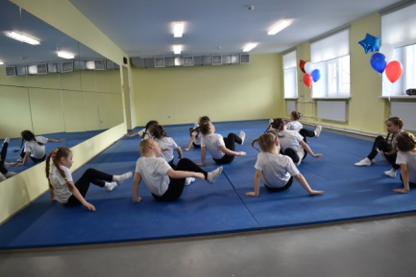
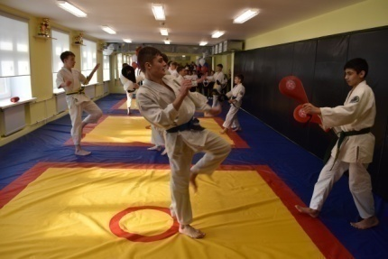
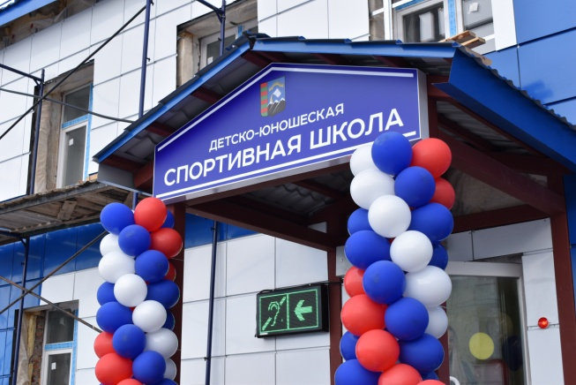
ИСПОЛНЕНИЕ БЮДЖЕТА ОКРУГА ЗА 2021 ГОД
1299,0
млн рублей
+148,5
к 2020 году
1155,0
36,7
млн рублей
1,7
Обеспечение бесплатным питанием молоком обучающихся 1-4 классов
Финансовое обеспечение образовательной деятельности,
Выполнение капитального ремонта здания ДЮСШ в п.Спутник, ул.Новая 6
из них:
20,1
94,5
млн
рублей
Указами ,
100% охват бесплатным горячим питанием учащихся младших классов
доплаты до МРОТ
8,4
Обеспечение бесплатным питанием льготных категорий школьников

Slide 15
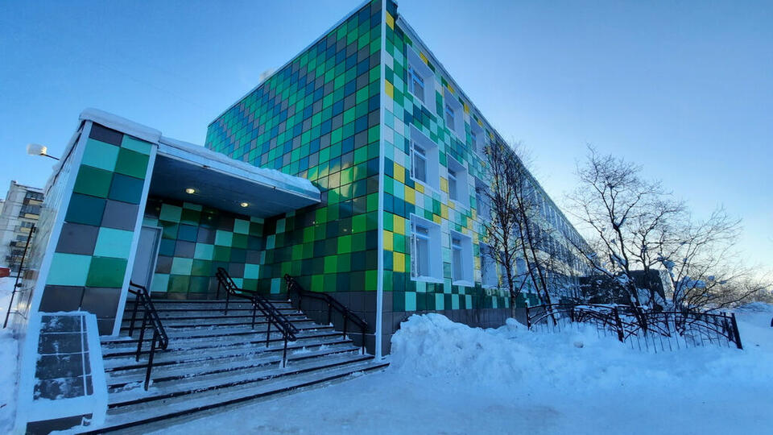
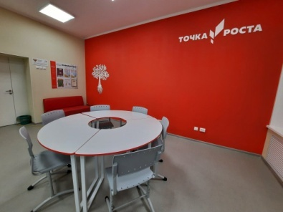
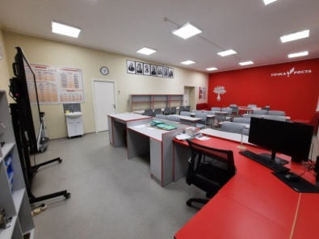
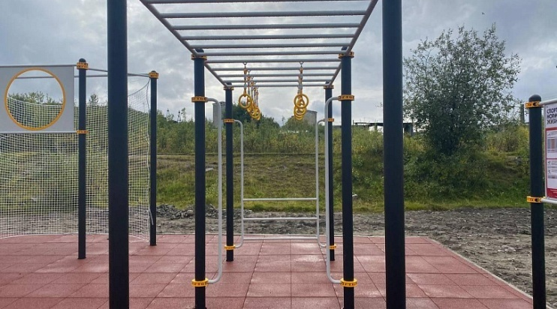
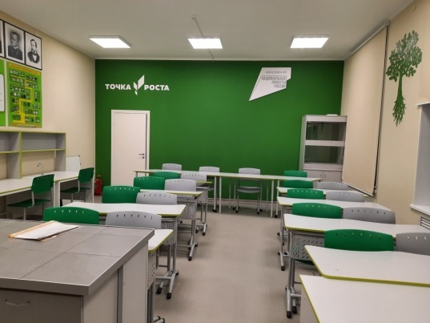
ИСПОЛНЕНИЕ БЮДЖЕТА ОКРУГА ЗА 2021 ГОД
1299,0
млн рублей
+148,5
к 2020 году
13,8
5,2
5,0
Ремонт фасада МБУ ООШ №20 в пгт.Никель
Создание центров образования цифрового, естественнонаучного, технического и гуманитарного профилей «Точка роста»
Проводятся работы по устройству многофункциональной спортивной площадки с установкой ограждения и спортивного оборудования МБУ ООШ №20 в пгт.Никель
25,4
Выплата за классное руководство 159 учителям

Slide 16
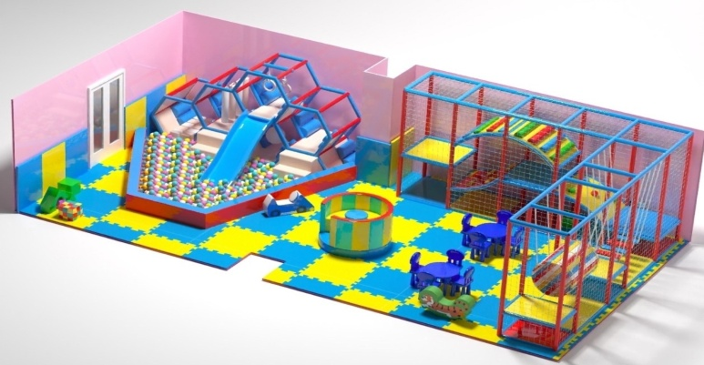
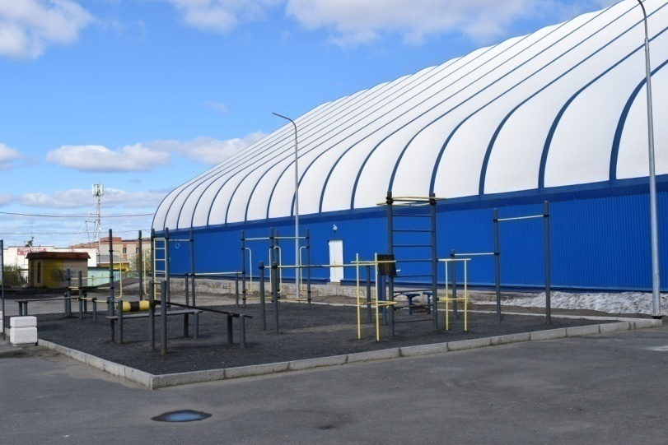
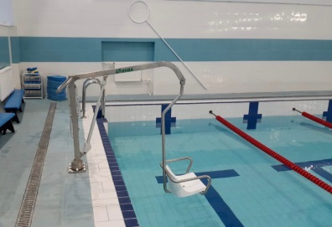
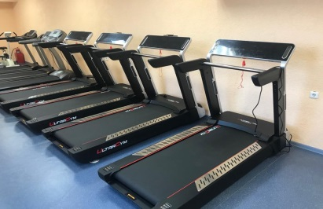
ИСПОЛНЕНИЕ БЮДЖЕТА ОКРУГА ЗА 2021 ГОД
71,3
млн рублей
млн рублей
тыс рублей
0,7
5,9
0,9
Реализация проекта «Создание детской игровой комнаты в МБУ СК Металлург»
Разработка ПСД проектно-сметной документации:
2877,0 тыс.рублей – модернизация крытого хоккейного корта г.Заполярный
800,0 тыс.рублей - капитальный ремонт беговых дорожек на стадионе «Труд» пгт.Никель
21872 тыс.рублей – некапитальная пристройка к зданию СК Дельфин
Реализован проект «Благоустройство площадки ГТО на территории СК Дельфин»
млн рублей
2,3
Оснащение материально-технической базы учреждений
Приобретение блок контейнера, раздевалки, установка душевых перегородок, приобретение тренажеров, подъёмника, установка силового кабеля.

Slide 17
ИСПОЛНЕНИЕ БЮДЖЕТА ОКРУГА ЗА 2021 ГОД
71,0
млн рублей
1,2
млн рублей
млн рублей
10,3
22,6
Реализован второй этап благоустройства площади им.Ленина в пгт.Никель
Выполнение работ по изготовлению ПСД по благоустройству общественных территорий для участия в государственных программах на получение субсидий
Выполнен комплекс работ по благоустройству объекта «Тропа здоровья» в г.Заполярный
млн рублей
млн рублей
2,5
млн рублей
16,7
17,4
Выполнены работы по обустройству 6 игровых площадок
Благоустройство общественной территории – сквер по ул.Ленина г.Заполярный
Обустройство дворовых территорий

Slide 18
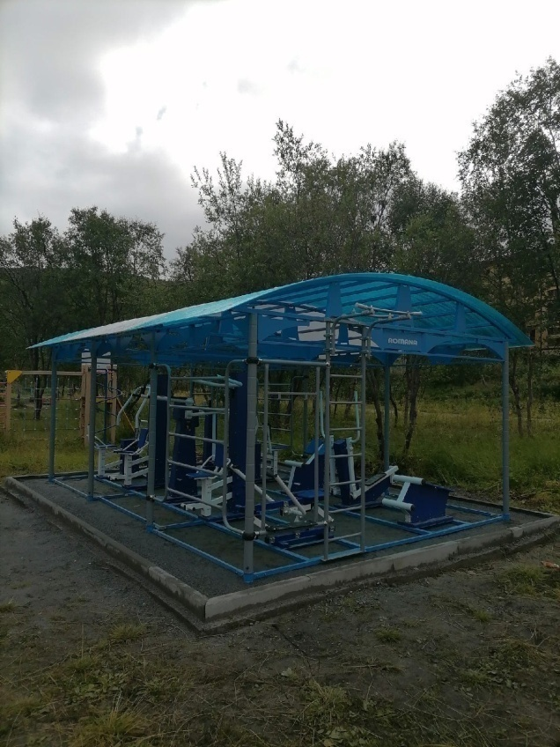
ИСПОЛНЕНИЕ БЮДЖЕТА ОКРУГА ЗА 2021 ГОД
КОМФОРТНАЯ СРЕДА ПРОЖИВАНИЯ
211,3
млн рублей
6,7
40,5
1,9
Ликвидация несанкционированных мест размещения отходов
Разработка схем теплоснабжения, водоснабжения и водоотведения
Обустройство крытой спортивной площадки с уличными тренажерами в п.Луостари, п.Линахамари
Обустройство контейнерных площадок
Проведение ремонтов участков сетей в рамках подготовки к отопительному периоду
Разработка Генеральной схемы санитарной очистки территории
Поставка электрической энергии по уличному освещению на территории Печенгского муниципального округа
Разработка ПСД по рекультивации свалки
39,2
51,2
Содержание мест захоронения на территории Печенгского муниципального округа
Капитальный ремонт кровли, фасадов МКД
Ст.Печенга, 19 км, дома №1,3
П.Спутник, ул.Новая 8
П.Печенга, Печенгское шоссе дома №11,12
Строительство объекта «Новое городское кладбище г.Заполярный ( первый этап)»

Slide 19
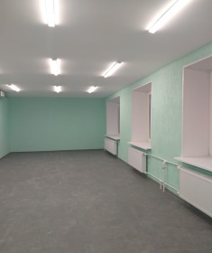
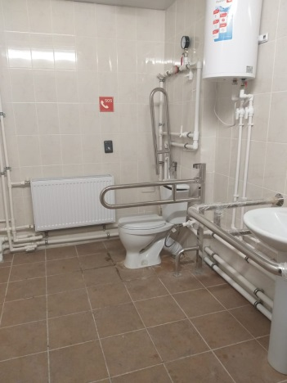
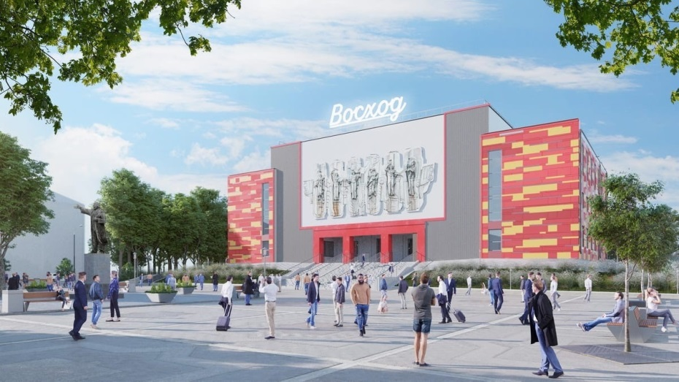
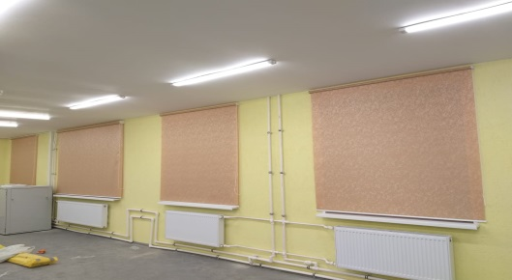
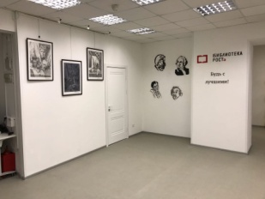
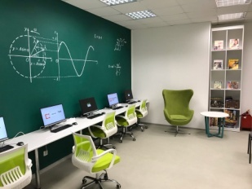
ИСПОЛНЕНИЕ БЮДЖЕТА ОКРУГА ЗА 2021 ГОД
РАЗВИТИЕ КУЛЬТУРЫ
370,5
млн рублей
36,9
17,9
100,0
Капитальный ремонт
Ул.Новая 4, п.Спутник
Оснащение материально-технической базы, проведение ремонтов учреждений культуры, дополнительного образования в сфере культуры.
Реконструкция здания МБУК ДК Восход ( 1 этап выполнения работ)
5,0
Реализация нац.проекта «Культура» «Модельная библиотека» филиал №1 Печенгского МБО г.Заполярный

Slide 20
ИСПОЛНЕНИЕ БЮДЖЕТА ОКРУГА ЗА 2021 ГОД
137,3
млн рублей
36,6
млн
рублей
100,0
млн
рублей
2,3
млн
рублей
Отсыпка действующих мест захоронения
Реконструкция здания МБУ ДК Восход пгт.Никель ул.Октябрьская д.1
34,3
млн
рублей
Строительство объектов «Новое кладбище»
г.Заполярный пгт.Никель
Приобретение 1-комнатной квартиры детям-сиротам и детям оставшимся без попечителей родителей
Строительство контейнерной площадки г.Заполярный
ул. К.Маркса 15
0,3
0,4
млн
рублей
млн
рублей

Slide 21
ИСПОЛНЕНИЕ БЮДЖЕТА ОКРУГА ЗА 2021 ГОД
Решением
2021
тыс рублей
70 847,5
67 390,4
13 558,8
13 555,2
57 288,7
53 835,2
95,1
94,9 %
Уточненный план
Исполнение 2021
13 558,8
13 555,2
Средства областного бюджета
57 288,7
53 835,2

Slide 22
ИСПОЛНЕНИЕ БЮДЖЕТА ОКРУГА ЗА 2021 ГОД
МУНИЦИПАЛЬНЫЙ ДОЛГ ПЕЧЕНГСКОГО МУНИЦИПАЛЬНОГО ОКРУГА
Исполнено на 01.01.2021
13,5
119,6
доля муниципального
С МИНФИНОМ МУРМАНСКОЙ ОБЛАСТИ
0
119,6
0
млн рублей
Утверждено Решением на 01.01.2021
ВЫСОКИЙ УРОВЕНЬ ДОЛГОВОЙ УСТОЙЧИВОСТИ
106,8
12,5
14,4
92,4
0
доля муниципального
млн рублей
Исполнено на 01.01.2022
МУНИЦИПАЛЬНЫМ
106,0
12,3
0
106,0
0
доля муниципального
млн рублей
Муниципальные гарантии

Slide 23
ИСПОЛНЕНИЕ БЮДЖЕТА ОКРУГА ЗА 2021 ГОД
2021
СОГЛАШЕНИЙ С МИНФИНОМ МУРМАНСКОЙ ОБЛАСТИ
путем размещения на сайте муниципального образования презентаций «Бюджет для граждан»охранен на безопасном уровне объем муниципального долга.
областного бюджета
округа
бюджете, общественных опросов для граждан на сайте открытого электронного региона, а также в социальных сетях.
Сохранен на безопасном уровне объем муниципального долга.
регулирующая бюджетный процесс в муниципальном образовании

Slide 24
Муниципальное образование Печенгского муниципального округа
Контактная информация для обращения граждан: Начальник финансового управления
Ионова Ольга Валерьевна Тел. 81554 5-02-70 E-mail: fino@pechengamr.ru

